Slide 1
Spanisch als 3. Fremdsprache im Wahlpflichtbereich am GO

Slide 2
Es gibt viele Gründe Spanisch zu lernen …
eine Sprache, die in vielen Ländern der Erde gesprochen wird
kulturelle Vielfalt der spanisch-sprachigen Länder
eine wohlklingende Sprache, die uns in unserem Alltag mehr und mehr begegnet
ein kommunikativ orientierter Unterricht

Slide 3
Deshalb gibt es am GO Spanisch als Unterrichtsfach sowohl als zweite Fremdsprache (ab Klasse 6) als auch als dritte Fremdsprache (ab Klasse 8).
Da vor dem Hintergrund der zweiten Fremdsprachen Latein und Französisch der Lernfortschritt in Spanisch als dritte Fremdsprache ausgeprägter ist, ist der Weg in die schriftlichen Überprüfungen der zehnten Klassen sowie ins Abitur im Fach Spanisch auch für Schülerinnen und Schüler, die erst in der achten Klasse mit Spanisch begonnen haben, offen.

Slide 4
Die Kurse sind kommunikativ und sollen Spaß machen. Sie haben aber auch den Anspruch, mehr als „Spanisch für die Reise“ zu sein.
Deshalb sollte man sich genau überlegen, ob man eine weitere Fremdsprache wählt, besonders wenn man in den anderen, bisher vermittelten Sprachen Probleme hat.

Slide 5
Um eine Fremdsprache zu lernen, muss man - genau wie in anderen Fächern - schreiben, lesen, sprechen, mitarbeiten, mit anderen Schülerinnen und Schülern interagieren.

Slide 6
Wir am GO arbeiten mit verschiedenen Lehrwerken und haben für die dritte Fremdsprache Spanisch gerade das Lehrwerk a_tope.com erprobt.
Es führt altersgemäß und auf digitale Medien orientiert an die Vermittlung moderner Fremdsprachen heran.

Slide 7
WAS wird vermittelt?
Hörverstehen
Leseverstehen
Sprechen
Schreiben
Reflektieren über Kommunikation
Mediation
Sprachvergleich
Interkulturelle Kompetenz
WIE und WOMIT wird es vermittelt?
Dialoge
Rollenspiele
Poster
Digitale Medien und Formate
Radiofeatures
Musik
Erklärvideos
Filme / Serien
Recherche
Lehrbuch und Zusatzmaterial

Slide 8
Besondere Förderung im Fach Spanisch:
DELE: Diploma del español como lengua extranjera
offizielles Zertifikat zum Nachweis spanischer Sprachkenntnisse
vergeben vom Instituto Cervantes im Namen des spanischen Ministeriums für Erziehung und Wissenschaft
in der ganzen Welt anerkannt
kann in der Schule in Form von Pull-out-Angeboten vorbereitet werden
Lehrkräfte unterstützen hier vor Ort bei der Vorbereitung, Anmeldung und Durchführung

Slide 9
Besondere Förderung im Fach Spanisch:
-> VORLESEWETTBEWERB “Leo, leo!“
Teilnahme der Spanisch-Kurse in
den Klassenstufen 6 + 7 + 8 (3. Fs)
Der Gewinner des Schulentscheids nimmt am Hamburger
Finale im Instituto Cervantes teil.
Alle Förderangebote in Spanisch werden i.d.R. von einem Fremdsprachenassistenten aus dem spanischsprachigen Raum begleitet.

Slide 10
Spanisch in Spanien
Barcelona-Austausch:
Gymnasium Othmarschen Hamburg - Institut Jaume Balmes Barcelona
…einige Eindrücke…

Slide 11
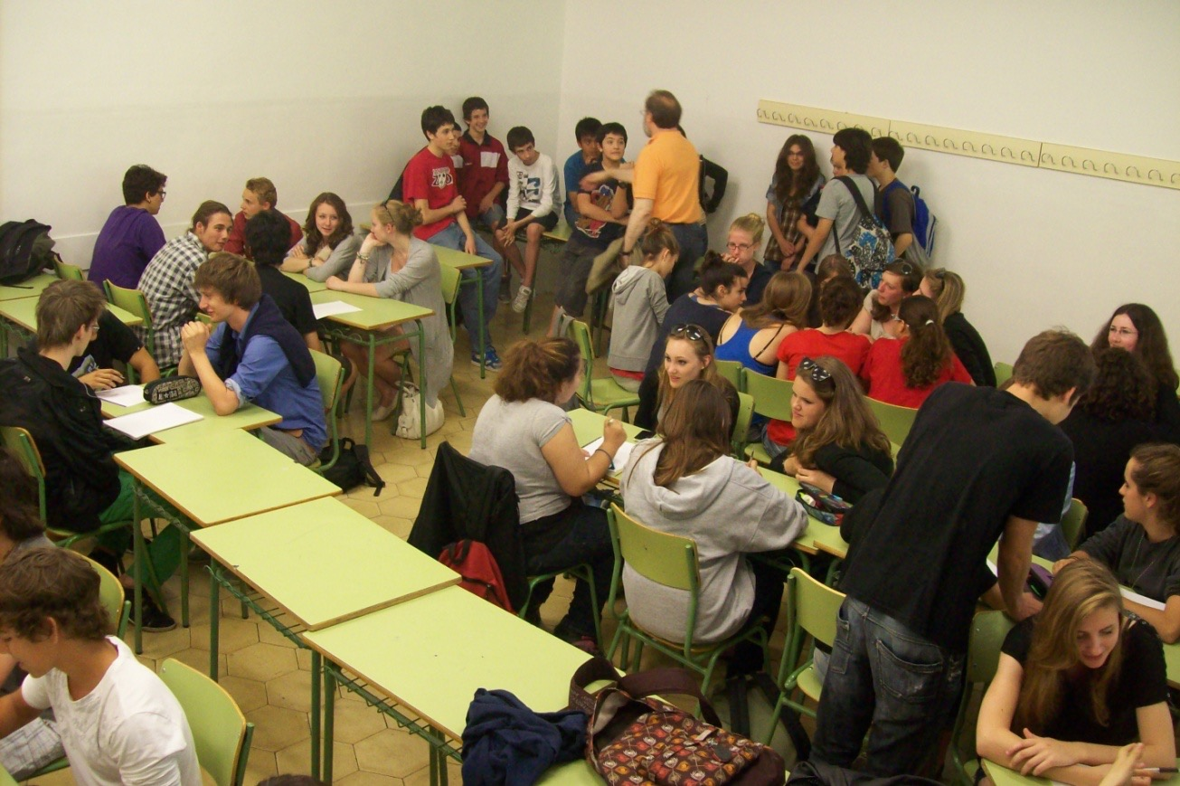
In der Schule…

Slide 12
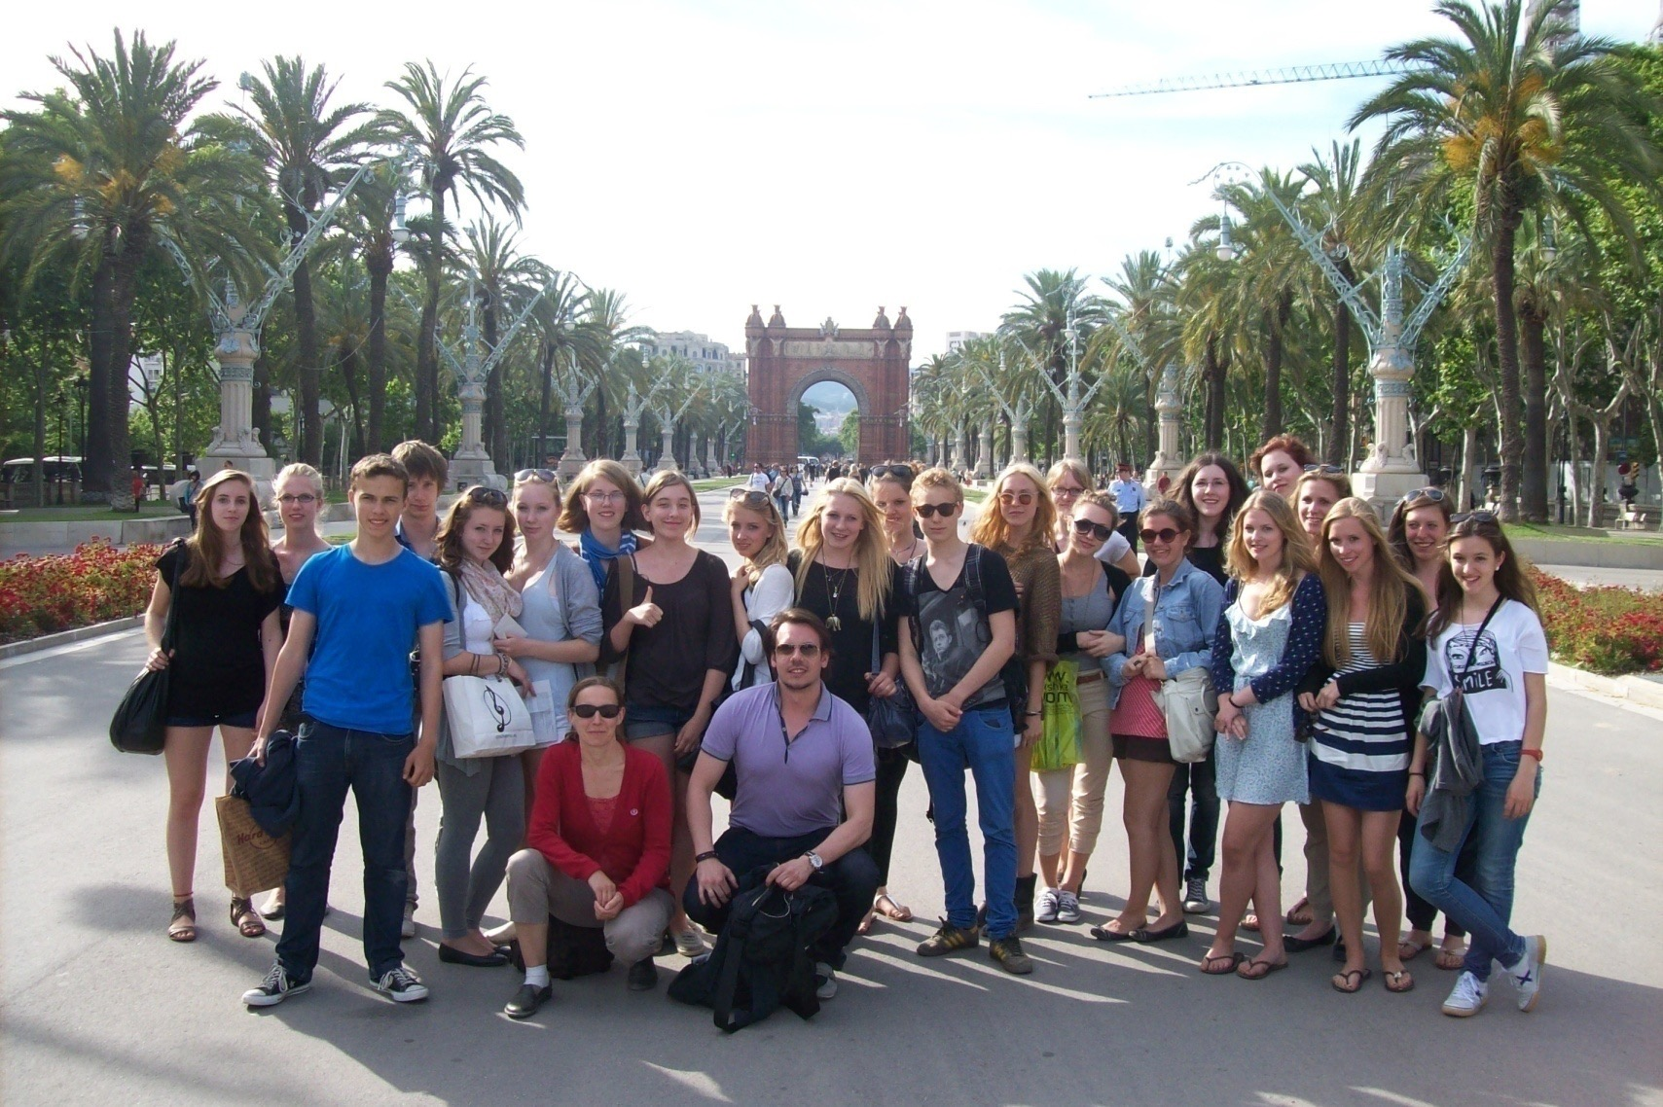
Vor dem Arco de Triunfo in Barcelona

Slide 13
In Hamburg…

Slide 14
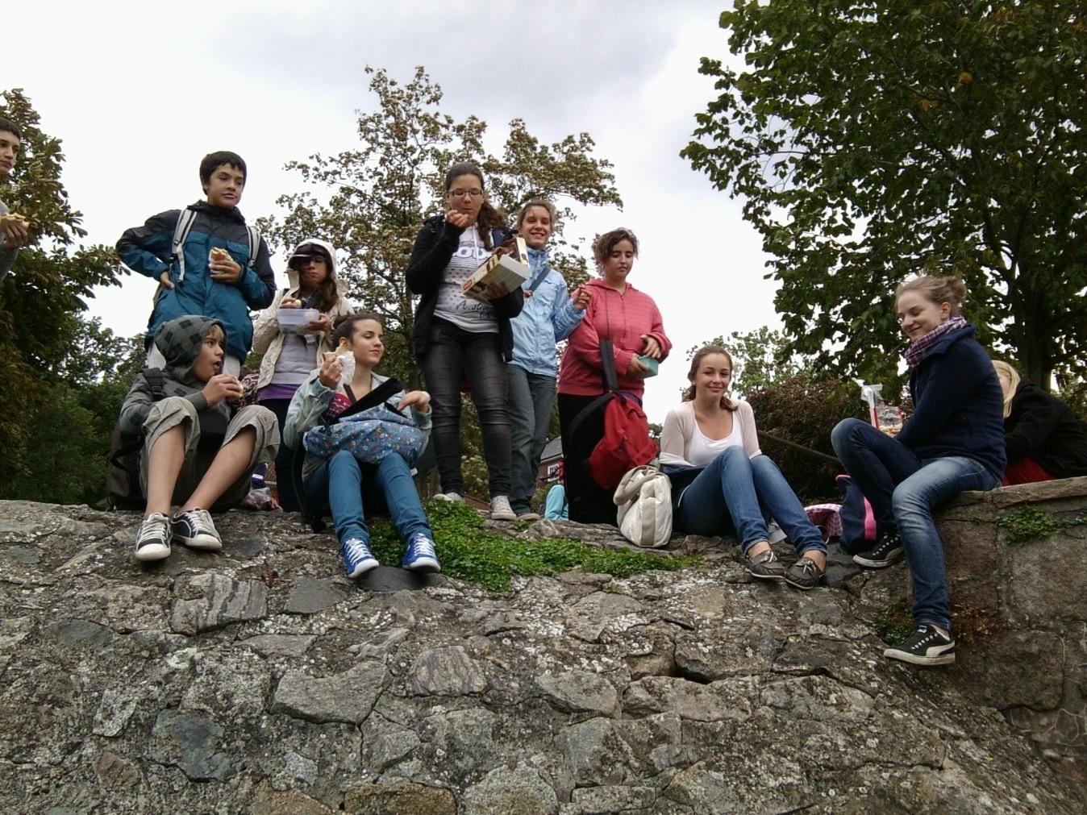
In Hamburg…

Slide 15
In Barcelona…

